Slide 1
Ona tili
9
sinf
Mavzu: Uyushiq va ajratilgan bo‘laklar bo‘yicha o‘tilganlarni takrorlash

Slide 2
O‘YLA VA TOP!
Eshiklarning qo‘qqisdan ochilishi xotinlarni cho‘chitib yubordi. (Abdulla Qahhor)
Gapdagi bo‘laklar joylashuvi to‘g‘ri ko‘rsatilgan qatorni aniqlang.
Aniqlovchi, hol, ega, to‘ldiruvchi, kesim;
Aniqlovchi, to‘ldiruvchi, ega, to‘ldiruvchi, kesim;
Aniqlovchi, aniqlovchi, ega, to‘ldiruvchi, kesim.

Slide 3
O‘YLA, IZLA, TOP!
Faqat aniqlovchili so‘z birikmalari berilgan qatorni aniqlang.
A) Xonani bezash, gulni parvarishlamoq;
B) Salqin havo, muzdek suv;
C) Sevinib ketmoq, tez o‘qimoq

Slide 4
O‘YLA, IZLA, TOP!
To‘ldiruvchi so‘z birikmalari mavjud qatorni aniqlang.
Rasmni chizmoq, darsni tayyorlamoq;
Musiqiy eshittirish, tarbiyaviy mashg‘ulot;
Milliy qadriyatlar, badiiy adabiyot.

Slide 5
TOPSHIRIQ
Kimki (ega) adovat-u xusumat (to‘ldiruvchi) eksa (kesim), albatta, u (ega) tashvish-u mashaqqat (to‘ldiruvchi) o‘radi (kesim).
(Zamaxshariy)
Gapni ko‘chiring,
qaysi bo‘laklar uyushib kelayotganini aniqlang.

Slide 6
ESLAB KO‘RAYLIK!
GAPNING UYUSHUQ BO‘LAKLARI | AJRATILGAN BO‘LAKLI GAPLAR
BIR XIL SO‘ROQQA JAVOB BO‘LADI | MA’LUM BO‘LAKNING MA’NOSINI TA’KIDLAB, IZOHLAB KELADI
BIR XIL SINTAKTIK VAZIFA BAJARADI | BOSHQA BO‘LAKLARDAN TO‘XTAM VA OHANG JIHATIDAN AJRALADI
GAPNING BARCHA BO‘LAKLARI UYUSHIB KELISHI MUMKIN TENG BOG‘LOVCHILAR YORDAMIDA BOG‘LANADI | O‘ZI IZOHLAYOTGAN BO‘LAKDAN KEYIN KELADI
SANASH OHANGI YORDAMIDA BOG‘LANADI | GAP URG‘USINI OLADI
BIR UMUMIY BO‘LAKKA TOBE BOG‘LANADI

Slide 7
SIZ, O‘QUVCHILAR, BUNI YODDAN CHIQARMASLIGINGIZ KERAK
BIR UMUMIY BO‘LAKKA TOBE BOG‘LANUVCHI, BIR XIL SINTAKTIK VAZIFA BAJARADIGAN, O‘ZARO TENG BOG‘LOVCHILAR VA SANASH OHANGI YORDAMIDA BOG‘LANGAN, BIR XIL SO‘ROQQA JAVOB BO‘LUVCHI IKKI VA UNDAN ORTIQ BO‘LAKLAR UYUSHGAN BO‘LAKLAR, UYUSHGAN BO‘LAKLAR ISHTIROK ETGAN GAPLAR ESA UYUSHIQ BO‘LAKLI GAPLAR DEYILADI.
, : -
GAP TARKIBIDAGI MA’LUM BO‘LAKNING MA’NOSINI TA’KIDLAB, IZOHLAB KELUVCHI, BOSHQA BO‘LAKLARDAN TO‘XTAM VA OHANG JIHATIDAN AJRALIB TURUVCHI BO‘LAKLARGA AJRATILGAN BO‘LAKLAR, SHUNDAY BO‘LAKLI GAPLARGA ESA AJRATILGAN
BO‘LAKLI GAPLAR DEYILADI.
, - ( )

Slide 8
AJRATING!
YO‘L KENG VA TEKIS EDI. | ANJUMAN BUGUN, SOAT BESHDA, BOSHLANADI.
MEN ISHNI MANA SHUNDAN, YA’NI TUSHUNTIRISHDAN BOSHLADIM. | U KITOB VA DAFTARLARNI KELTIRDI.
BIZ SALQIN VA BAHAVO BOG‘DA DAM OLDIK. | QIZIM, DO‘MBOG‘IM, OROM OLIB UXLAYAPTI.

Slide 9
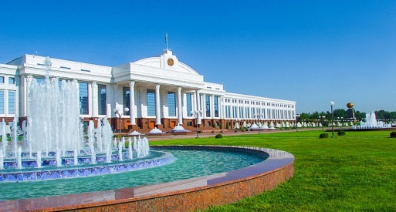
10-MASHQ
O‘z shahringiz (qishlog‘ingiz)da amalga oshirilayotgan bunyodkorlik ishlari haqida o‘ylab ko‘ring. Uyushiq bo‘laklar ishtirokida gaplar tuzing.

Slide 10
MASALAN
TOSHKENTNING “TASHKENT CITY” SHAHARCHASIDA KO‘NGILOCHAR, SO‘LIM GO‘SHALAR BARPO ETILGAN.

Slide 11
11-MASHQ: uyushiq va ajratilgan bo‘laklarni aniqlang.
Hamma ham do‘stlarini, yaqin kishilarini e’zozlaydi, ularning ko‘p bo‘lishini istaydi. Ayniqsa, har bir odam o‘zining oqil, obro‘-e’tiborli, iste’dodli, sadoqatli do‘stlari – safdoshlari bilan faxrlanadi, ammo do‘stlik mezoni faqat shular bilan o‘lchanmaydi. Har bir odamning do‘stlari oldida burch va mas’uliyatlari borki, ularni ado etolmasa, do‘stlari uning do‘stligini e’tirof etmaydilar, tan olmaydilar. Har bir odam do‘stlaridan shu burch va mas’uliyatlarini ado etishni talab qiladi. (M.Maxmudov)

Slide 12
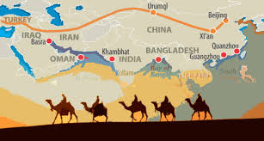
12-MASHQ: GAPLARNI KO‘CHIRING, AJRATILGAN VA UYUSHIQ BO‘LAKLARNI ANIQLANG.
Xalqaro savdo yo‘li – “Buyuk ipak yo‘li” Temur va Temuriylar davrida juda serqatnov bo‘lgan.
(B. Axmedov)

Slide 13
Mashqning 2-topshirig‘i
“Buyuk ipak yo‘li” tushunchasi nimani anglatadi?
Uning qayta tiklanishi xalqimizga qanday naf keltiradi?

Slide 15
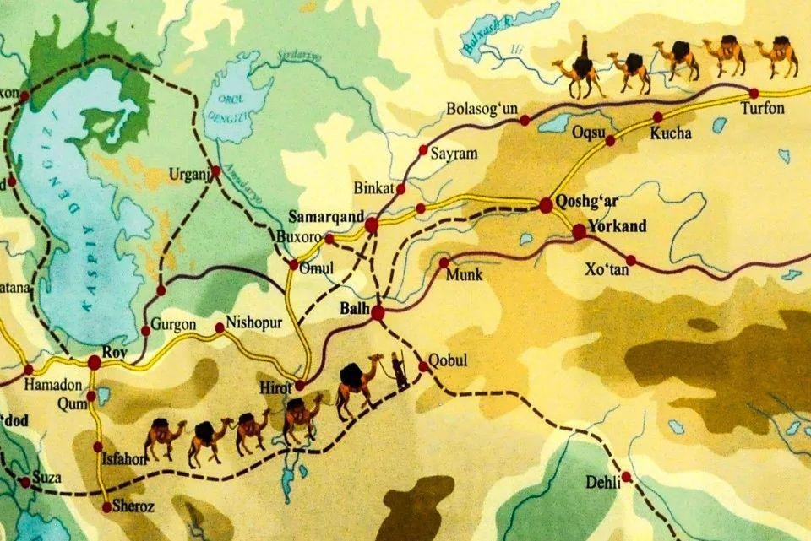

Slide 17
TAHLIL
Insonni ehtiros emas, uning buyuk bisoti – aqli, tafakkurini boshqarishi kerak.
(Erkin Vohidov)

Slide 18
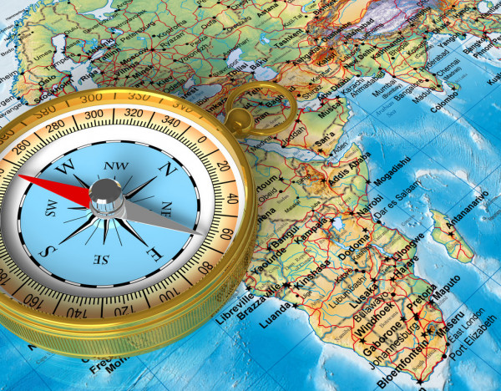
MUSTAHKAMLASH: qaysi bo‘lak uyushgan?
Yer sharida oltita materik- Yevrosiyo, Afrika, Shimoliy Amerika, Janubiy Amerika, Avstraliya, Antarktida (ega) mavjud.

Slide 19
Xalqimiz qadimdan ildizmevalardan sabzi, lavlagi, turp, sholg‘omlardan
(vositali to‘ldiruvchi) turli taomlar tayyorlagan.

Slide 20
Tosh asrida uzoq davom etgan bosqichlarning paleolit, mezolit, neolit, bronza davri, eneolitlarning
(aniqlovchi) tarixi uzun.

Slide 21
Inson yoqilg‘ilar ko‘mir, neft, gaz, torf, o‘tin (vositasiz to‘ldiruvchi) yoqish hisobiga issiqlik olishni o‘rganib oldi.

Slide 22
SAVOLLAR
1. Uyushiq bo‘laklar deb qanday gap bo‘laklarga aytiladi?
2. Ajratilgan bo‘laklarga misollar keltiring.
3. Uyushiq bo‘laklar orasida qanday tinish belgilari ishlatiladi?

Slide 23
MUSTAQIL BAJARISH UCHUN TOPSHIRIQ:
13-MASHQ
GAPLARNI KO‘CHIRING, UYUSHIQ BO‘LAKLARNI ANIQLAB, ULARNI IZOHLANG.

Slide 24
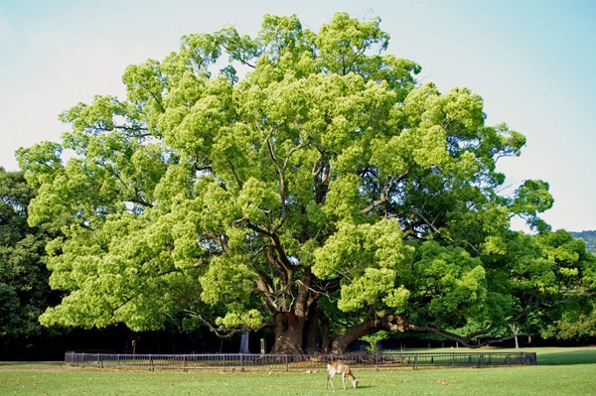
XULOSA
Agar fanni ulkan bir
daraxt deb tasavvur qilsak, tadqiqotlar uning ildizidir. Zero, ildiz qanchalik baquvvat, chuqur bo‘lsa, daraxt shunchalik barq urib yashnaydi, ko‘p hosil beradi.

